Slide 1

Machine Learning

Slide 2
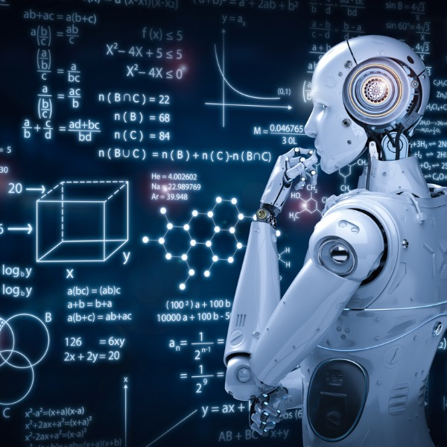
Machine learning
Es la rama de la Inteligencia Artificial que permite que las máquinas o los modelos aprendan patrones a partir de los datos para realizar predicciones o tomar decisiones
Reconocimiento de patrones

Slide 3
¿Cómo funciona? (El proceso de aprendizaje)
Para que una máquina "aprenda", necesita pasar por tres etapas clave:
Entrenamiento: El algoritmo analiza miles de ejemplos (por ejemplo, fotos de perros y gatos, bases de datos).
Identificación de patrones: El modelo detecta que los gatos suelen tener orejas puntiagudas y los perros hocicos más largos. Estos patrones se convierten en un modelo matemático.
Predicción: Cuando le muestras una foto nueva que nunca ha visto, usa ese modelo para calcular la probabilidad de qué animal es.

Slide 4
Tipo de Aprendizaje | ¿Cómo aprende? | Ejemplo clásico
Supervisado | Con un "maestro" (datos etiquetados). | Clasificar si un correo es Spam o No Spam.
No Supervisado | Buscando similitudes por su cuenta. | Agrupar clientes por hábitos de compra similares.
Por Refuerzo | Por ensayo y error (premios y castigos). | Una IA aprendiendo a jugar ajedrez o a conducir un coche.

Slide 5
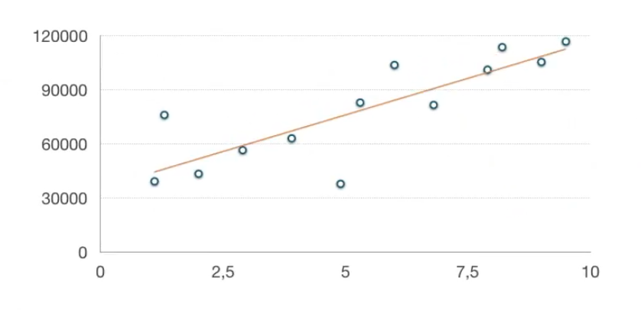

Regresión lineal
Variable independiente
$$y=mx+b$$
Variable dependiente
Técnica utilizada para predecir variables continuas, dependientes (registran), dado un conjunto de variables independientes (manipulan)

Slide 6

$$y=mx+b$$
Entrenar el modelo
Nombre | Altura (cm) x | Peso (kg) y
Antonio | 173 | 81
Jose | 171 | 72
Carlos | 189 | 96
Enrique | 181 | 94
David | 179 | ¿?
Lina | 164 | ¿?
Graficar

Slide 7

Metricas del modelo
$R2$
$$RECM= \sqrt{\frac{1}{n}\sum{{(\hat{y}−y)}^{2}}}$$

Slide 8
Pasos
Identificar los datos
Convertirlos arrays
Crear y entrenar el modelo
Obtener parámetros del modelo
Obtener predicción
Calcular métricas

